Slide 1

创新科技
爱上电子积木Arduino
2015.12.12

Slide 2

第一章 认识Arduino
Arduino 是一个开源电子原型平台。基于灵活、易于使用的硬件和软件。它适用于艺术家、设计师、爱好者和对于“互动”有兴趣的朋友们。
Arduino能通过各种各样的传感器来感知环境，通过控制灯光、马达和其他的装置来反馈、影响环境。板子上的微控制器可以通过Arduino的编程语言来编写程序，编译成二进制文件，烧录进微控制器。对Arduino的编程是利用 Arduino编程语言 (基于Wiring)和Arduino开发环境(based on Processing)来实现的。基于Arduino的项目，可以只包含Arduino，也可以包含Arduino和其他一些在PC上运行的软件，他们之间进行通信 (比如 Flash, Processing, MaxMSP)来实现。

Slide 3
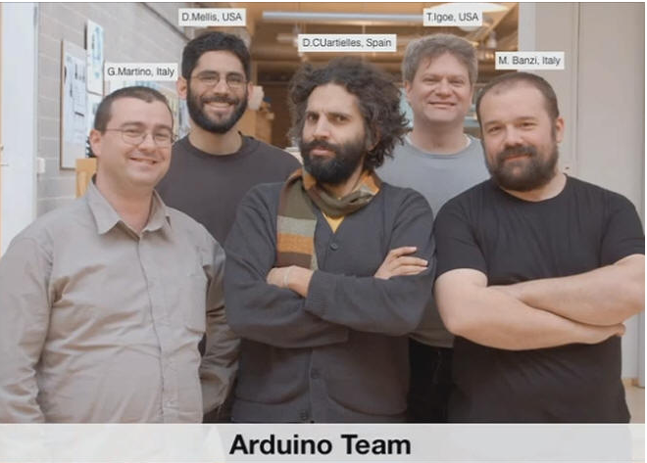
Arduino是意大利人发明的硬件和软件，它的核心开发团队成员包括：Massimo Banzi，David Cuartielles，Tom Igoe，Gianluca Martino，David Mellis 和 Nicholas Zambetti。
Arduino开发团队（两个意大利人、两个美国人和一个西班牙人）
当然Arduino的发展也是有故事的：

Slide 4
据说Massimo Banzi之前是意大利Ivrea一家高科技设计学校的老师。他的学生们经常抱怨找不到便宜好用的微控制器。2005年冬天，Massimo Banzi跟David Cuartielles讨论了这个问题。 David Cuartielles是一个西班牙籍晶片工程师，当时在这所学校做访问学者。两人决定设计自己的电路板，并引入了Banzi的学生David Mellis为电路板设计编程语言。两天以后，David Mellis就写出了程式码。又过了三天，电路板就完工了。这块电路板被命名为Arduino。几乎任何人，即使不懂电脑编程，也能用Arduino做出 很酷的东西，比如对感测器作出回应，闪烁灯光，还能控制马达。

Slide 5
后来他们将Arduino相关设计图放在了网上，保持设计的开放源码理念，因为版权法可以监管开源软件，却很难用在硬件上，他们决定采用Creative Commons（共享创意）许可，在共享创意许可下，任何人都被允许生产电路板的复制品，还能重新设计，甚至销售原设计的复制品。你不需要付版税，甚至不用取得 Arduino 团队的许可。然而，如果你重新发布了引用设计，你必须说明原始Arduino 团队的贡献。如果你调整或改动了电路板，你的最新设计必须使用相同或类似的共享创意许可，以保证新版本的Arduino电路板也会一样的自由和开放。唯一被保留的只有Arduino这个名字。

Slide 6
它被注册成了商标。如果有人想用这个名字卖电路板，那他们可能必须付一点商标费用给 Arduino 的核心开发团队成员。
由于版权问题，所以我们用的板子一般都是兼容版，如果你经济允许，当然建议使用官方的控制器，初学者建议使用UNO。
上面提到Arduino的入门要求很低，不管你之前学没学过电子相关知识，也可以很容易的学会使用它，如果你对电子兴趣浓厚当然对你学习Arduino有很多好处。
下面的课程中我们就将介绍官方版本的UNO R3的主要功能。

Slide 7
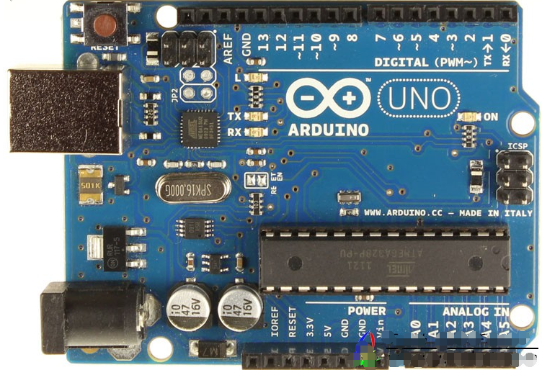
Arduino硬件介绍
Arduino的板子也是在不停的更新，目前已经更新到了Arduino UNO R3版本，它是一个基于ATmega328的单片机板，它共有14个数字I/O端口（其中六个可以做PWM输出），6个模拟端口，一个16MHz晶体振荡器，一个USB接口，一个DC电源插座，一个ICSP header和一个复位按钮。
相对与之前的版本，也是做了很多的改进：
1.在AREF处增加了两个管脚SDA和SCL，支持I2C接口；增加IOREF和一个预留管脚，将来扩展板将能兼容5V和3.3V核心板。
2.改进了复位电路设计
3.USB接口芯片由ATmega16U2替代了ATmega8U2

Slide 8
Arduino UNO R3主要参数：
微控制器：AT Mega328P
工作电压：5V
输入电压（推荐）：7V~12V
输入电压（限制）：6V~20V
数字I/O端口： 14个（其中6个提供PWM输出口）
模拟输入端口： 8个（A0~A7)
输出电压：5V 和3.3V
直流电流 I/O端口： 40mA
直流电流 3.3V端口： 50mA
Flash：32 KB(ATmega328)其中0.5 KB用于引导程序
SRAM： 2 KB(ATmega328)
EEPROM： 1 KB(ATmega328)
时钟频率：16 MHzArduino Uno可采用通过USB连接或与外部电源。电源是自动选择。

Slide 9
Arduino 接口介绍：
☻IOREF ： 该接口是Arduino电路板提供了参考电压与微控制器操作。
☻Reset：信号为低时复位单片机芯片。
☻VIN ： 当外部直流电源接入电源插座时，可以通过VIN向外部供电；也可以通过此引脚向UNO直接供电；VIN有电时将忽略从USB或者其他引脚接入的电源。
☻5V ： 通过稳压器或USB的5V电压，为UNO上的5V芯片供电。
☻3.3V ： 通过稳压器产生的3.3V电压，最大驱动电流50mA。
☻GND ： 地脚。
☻14路数字输入输出口：工作电压为5V，每一路能输出和接入最大电流为40mA。每一路配置了20-50K欧姆内部上拉电阻（默认不连接)。除此之外，有些引脚有特定的功能
☻串口信号RX（0号）、TX（1号）: 与内部 ATmega8U2 USB-to-TTL 芯片相连，提供TTL电压水平的串口接收信号。
☻外部中断（2号和3号）：触发中断引脚，可设成上升沿、下降沿或同时触发。

Slide 10
☻脉冲宽度调制PWM（3、5、6、9、10 、11）：提供6路8位PWM输出。
☻SPI（10(SS)，11(MOSI)，12(MISO)，13(SCK)）：SPI通信接口
☻LED（13号）：Arduino专门用于测试LED的保留接口，输出为高时点亮LED，反之输出为低时LED熄灭。
☻6路模拟输入A0到A5：每一路具有10位的分辨率（即输入有1024个不同值），默认输入信号范围为0到5V，可以通过AREF调整输入上限。除此之外，有些引脚有特定功能
☻TWI接口（SDA A4和SCL A5）：支持通信接口（兼容I2C总线）☻AREF：模拟输入信号的参考电压。
Arduino UNO 硬件保护Arduino UNO上USB口附近有一个可重置的保险丝，对电路起到保护作用。当电流超过500mA是会断开USB连接。Arduino UNO提供了自动复位设计，可以通过主机复位。这样通过Arduino软件下在程序到UNO中软件可以自动复位，不需要在复位按钮。在印制板上丝印"RESET EN"处可以使能和禁止该功能。

Slide 12
感谢您的关注
www.1ppt.com

